Slide 1
Türkmenistanyň taryhy dersiniň maksady, wezipeleri we ony okatmagyň häzirki zaman ähmiýeti
Türkmenistanyň taryhy, 1-nji Umumy okuw sapagy

Slide 2
EDEBIÝATLAR:
1. Gurbanguly BERDIMUHAMEDOW. Ösüşiň belentliklerine tarap. Saýlanan eserler. 1-nji tom – Aşgabat. TDNG, 2008.
2. Gurbanguly BERDIMUHAMEDOW. Ösüşiň belentliklerine tarap. Saýlanan eserler. 2-nji tom – Aşgabat. TDNG, 2009.
3. Gurbanguly BERDIMUHAMEDOW. Ösüşiň belentliklerine tarap. Saýlanan eserler. 3-nji tom – Aşgabat. TDNG, 2010.
4. Gurbanguly BERDIMUHAMEDOW. Ösüşiň belentliklerine tarap. Saýlanan eserler. 4-nji tom – Aşgabat. TDNG, 2011.
5. Gurbanguly BERDIMUHAMEDOW. Ösüşiň belentliklerine tarap. Saýlanan eserler. 5-nji tom – Aşgabat. TDNG, 2012.
6. Gurbanguly BERDIMUHAMEDOW. Ösüşiň belentliklerine tarap. Saýlanan eserler. 6-nji tom – Aşgabat. TDNG, 2013.
7. Gurbanguly BERDIMUHAMEDOW. Ösüşiň belentliklerine tarap. Saýlanan eserler. 7-nji tom – Aşgabat. TDNG, 2014.

Slide 3
EDEBIÝATLAR (dowamy):
8. Gurbanguly BERDIMUHAMEDOW. Ösüşiň belentliklerine tarap. Saýlanan eserler. 8-nji tom – Aşgabat. TDNG, 2015.
9. Gurbanguly BERDIMUHAMEDOW. Ösüşiň belentliklerine tarap. Saýlanan eserler. 9-nji tom – Aşgabat. TDNG, 2016.
10.Türkmenistanyň Prezidenti Gurbanguly Berdimuhamedowyň Türkmenistanyň Mejlisiniň deputatlary bilen duşuşygynda eden çykyşy. (Aşgabat ş., 12.01.2016) Türkmenistan gazeti, 2016-njy ýylyň 13-nji ýanwary.
11.Türkmenistanyň Prezidenti Gurbanguly Berdimuhamedowyň Türkmenistanyň Konstitusiýasyny kämilleşdirmek boýunça Konstitusion toparyň mejlisinde eden çykyşy (Aşgabat ş., 02.02.2016) . Türkmenistan gazeti, 2016-njy ýylyň 3-nji fewraly.
12. Türkmenistanyň Konstitusiýasy – Aşgabat, 2016.
13. Dünýä türkmenleri – Aşgabat, 1994.
14. Gorkut Ata. Gadymy türkmen eposy – Aşgabat, 1990.

Slide 4
EDEBIÝATLAR (dowamy):
15. Görogly. Türkmen halk dessany. – Aşgabat, 1990.
16. Mahmyt Zamahşary we Gündogaryň ylmy-edebi Galkynyşy. – Aşgabat, 2007.
17. Magtymguly döwrüniň taryhy. – Aşgabat, 2014.
18. Parfiýa şalarynyň genji hazynalary. – Aşgabat, 1991.
19. TSSR-iň taryhy. 1-2-nji tomlar – Aşgabat, 1959-1960.
20. Türkmenistanyň arhitektura ýadygärlikleri. L., 1974.
21. Türkmen hanlary we serdarlary. – Aşgabat, 1992.
22. Abul-Gazy Bahadur han. Türkmenleriň nesil daragty. – Aşgabat, 1992.
23. Abdy-Setdar Kazy. Jeňnama. Tekeleriň uruş kitaby. – Aşgabat, 1992.
24. Annanepesow M., Atagarryýew Ý., Türkmenistanyň taryhyndan materiallar (gadymy döwürden IX asyra çenli). – Aşgabat, 1995.
25. Annanepesow M., Atagarryýew Ý., Türkmenistanyň taryhyndan materiallar (X-XVII asyrlar). – Aşgabat, 1995.

Slide 5
EDEBIÝATLAR (dowamy):
26. Annanepesow M., Atagarryýew Ý., Türkmenistanyň taryhyndan materiallar (XVIII asyr- XX asyryň başlary). – Aşgabat, 1995.
27. Atajan Tagan. Saragt galasy. – Aşgabat, 1988.
28. Atagarryýew Ý., Taryhda galan yzlar. – Aşgabat, 1989.
29. S. Jumaýew tarapyndan çapa taýýarlanan. Türkmeistanyň taryhy. Okuw kitaby. – Aşgabat, 2011.
30 Karaýew B., Gurbanow N., Joraýew G., Türkmenistanyň daşary syýasaty. Okuw kitaby. - TDNG, Aşgabat, 2017.

Slide 6
Türkmenistanyň taryhy dersini öwrenmegiň maksady we wezipeleri
Ýurdumyzyň taryhyny öwrenmegiň ýaşlara döwrebap bilim bermekde, olaryň watansöýüjilik duýgularyny ösdürmekde, ýaş nesli Garaşsyz, hemişelik Bitarap Türkmenistanyň mynasyp raýatlary edip ýetişdirmekde, möhüm serişde bolup hyzmat etmekdäki ähmiýeti;
Türkmenistanyň taryhy boýunça okuw kitaby: Girişden, Türkmenistanyň iň gadymy döwürde, Türkmenistan orta asyrlar döwürde, Türkmenistan täze döwürde, Türkmenistan Garaşsyzlyk döwüründe ýaly bölümlerden ybaratdyr.

Slide 7
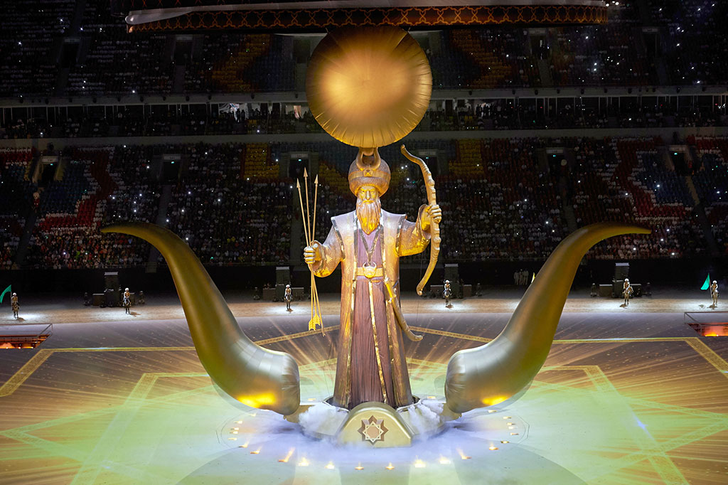
Türkmenistan iň gadymy döwürde:
Türkmenistanyň iň gadymy döwründen b. e. öňki III müňýyllyga çenli döwri öz içine alýar. Ýurdumyzyň çäginde iň gadymy adamlaryň ýaşan mekanlary, olaryň meşgullanan kärleri we zähmet gurallarynyň görnüşleri barada beýan edilýär.
Şeýle hem ekerançylygyň, maldarçylgyň we hünärmentçiligiň ýüze çykyşy, şeýle-de gadymy ekerançylyk obalary bolan Jeýtun medeniýeti, Änew medeniýeti, Kelteminar medeniýeti. Olaryň guran suwaryş desgalary barada taryhy maglumatlar getirilýär.
Ilkidurmuş jemgyýetiniň döremegi, onuň ösüşi, gadymy dini ynançlar we däp dessurlar, hat-ýazuwyň alamatlarynyň ýüze çykmagy barada bellenilýär.

Slide 8
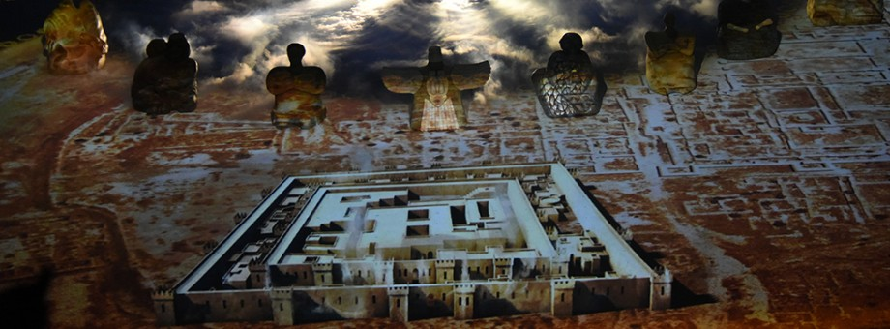
Türkmenistan iň gadymy döwürde:
b. e. öňki III müňýyllykdan biziň eýýamymyzyň VI asyryna çenli dowry öz içine alýar. Bu döwürde adamzat siwilizasiýasynyň esasy ojaklary bolan Altyndepe, Marguş döwletiniň ýüze çykmagywe onuň ähmiýeti barada Türkmenistanyň hemme oturymly ýerlerinde demriň ýüze çykmagy bilen bolup geçen özgerişler barada beýan edilýär.

Slide 9
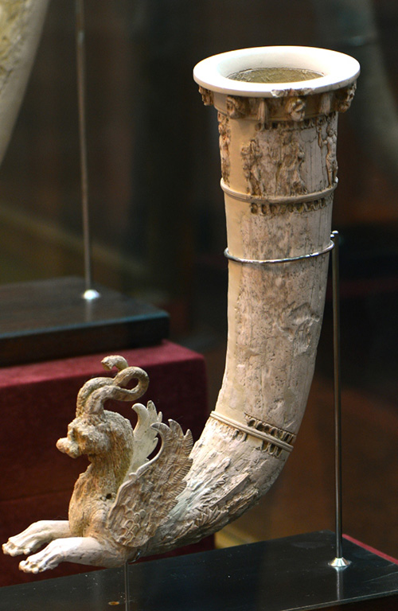
Türkmenistan iň gadymy döwürde:
B. e. öňki VI-IV asyrlar Türkmenistanyň gadymy ilatynyň ahemeni we grek-makedon basybalyjylaryna garşy göreşen, ýurdumyzyň çäginde ellinistik medeniýetiň dörän döwri bolupdyr. Beýik Parfiýa şalygynyň, Kuşanlar, Horezm döwletiniň gülläp ösüşi, häzirki döwre çenli saklanyp galan ýadygärlikler, Beýik ýüpek ýolunyň halklary ýakynlaşdyrmakdaky ähmiýeti.

Slide 10
Türkmenistany orta asyrlar döwründe:
Yslam dininiň döreýşi araplaryň Türkmenistanyň çäklerine aralaşmagy täze diniň türkmen halkynyň durmuşynda tutýan orny, şeýle-de Merkezi Aziýada araplaryň agalygyna garşy Abu Muslimiň, Muhannanyň ýolbaşçylygynda halk gozgalaňlarynyň orny;
Şol döwür türkmenler tarapyndan döredilen Garahanly, Gaznaly, Beýik Seljük türkmen şa döwletiniň, Köneürgenç (Horezmşalar) ýaly kuwwatly döwletiň gülläp ösen wagty;
Gadymy Mary, Gürgenç şäherleriniň medeniýetiň we ylmyň merkezlerine öwrülip, olarda ýaşan we işlän Ibn Sina, Biruni ýaly beýik akyldarlaryň bitiren işleri hakynda gürrüň berilýär. XIII-XVI asyrlar türkmen halkynyň mongollaryň, Teýmirleriň, Şeýbanylaryň, Sefewileriň, Hywa we Buhara hanlarynyň talaňçylykly çozuşlaryna garşy gahrymançylykly göreşen zamanasy.

Slide 11
Türkmenistan täze döwürde:
XVI-asyrdan XX asyryň ahyryna çenli döwrüni öz içine alýar. Türkmenleriň kesekä tabyn bolmazlyk, erkinligini, özbaşdaklygyny saklamak ugrunda alyp baran gahrymançylykly göreşi, Türkmenistanyň baknalyk ýagdaýda Russiýanyň düzüminde bolan döwri beýan edilýär. Türkmenistanyň taryhynyň sowetler döwri 1917-1991-nji ýyllary öz içine alýar. Sowetler döwründe uly kynçylyklaryň bolandygyna garamazdan Türkmenistan SSR-iň döwlet gurluşynda, ykdysadyýetinde halkyň durmuşynda anyk özgerşikler.

Slide 12
Türkmenistan Garaşsyzlyk döwründe:
Türkmenistanyň Garaşsyzlygynyň jar edilmegi, onuň hemişelik Bitaraplyk derejesine eýe bolmagy, Berkarar döwletiň bagtyýarlyk döwrüniň başlanmagy, Türkmenistanyň Prezidenti Gurbanguly Berdimuhamedowyň alyp barýan içeri we daşary syýasaty, ýurdumyzda alnyp barylýan ykdysady özgertmeler, döwletimiziň halkyň hal-ýagdaýyny ösdürmek baradaky aladalaryň we täze eýýamyň milli ruhy galkynyşynyň üstünlikleri.

Slide 13
Türkmenistanyň taryhy öwrenmekde esasy çeşmeler:
Arheologiýa: adamzat geçmişini tapyndylar arkaly öwrenýän ylym.
Taryh ylmy: Dürli halklaryň geçmişinde nähili ýaşandyklaryny, nähili wakalary başdan geçirendiklerini, adamlaryň öz ýaşaýşyny nädip üýtgedendiklerini adamzadyň häzirki ýeten derejesini öwrenýän ylym.
Taryhçylar: gadymy grek taryhçysy Gerodot, rim taryhçysy Strabon, arap taryhçysy Reşideddin, türkmen taryhçysy Sabyr Baba we beýleki onlarça taryhçy-syýahatçylar öz döwründe ýaşan halklar barada gymmatly maglumatlary ýazyp galdyrypdyrlar. Adamzadyň ýazgy döremeginden öňki taryhy diňe arheologik maglumatlary arkaly öwrenilýär.

Slide 14
Arheologiýa:
Ilkinji gazuw-barlag synanşyklary b. e. öň VI asyrda Wawilon patyşasy Nabonidiň gadymy patyşalara degişli ýazgylary tapmak üçin köne harabalarda gazuw-agtaryş işlerini geçiren döwrüne degişlidir.
Döwletimiziň çäginde b. e. 300 müň ýyl öň ýaşan adamlaryň ýasan daş gurallary tapyldy. Gadymy oturumly obalar 8 müň ýyl mundan öň Köpetdag bilen Garagum çölüniň sepleşýän ekerançylyk zologynda ýerleşip, ol obalar kiçiräk depe görnüşinde saklanyp galypdyrlar. Ol depeler halkymyzyň geçmişindäki durmuşynyň göze görünmeýän şaýatlarydyr.

Slide 15
Arheologiýa:
Döwletimiziň arheologiýa ýadygärliklerini maksatnamalaýyn öwrenmek işini XX asyryň 40-50-nji ýyllarynda Günorta Türkmenistan arheologik kompleksleýin ekspedisiýasy SSSR Ylymlar Akademiýasynyň Horezm arheologik we etnografik ekspedisiýasy hem-de Türkmenistanyň Ylymlar Akademiýasynyň taryh institutynyň arheologiýa bölümi başlapdylar.

Slide 16
Etnografiýa:
Etnografiýa – halklary, olaryň durmuşyny we medeniýetini öwrenýän ylym. Etnografiýa taryh ylmynyň bir şahasy bolup halklaryň gelip çykyşynyň taryhyny, olaryň ýerleşişini, durmuşyny, gylyk-häsiýetlerini, bezeg şaýlaryny, ýaşaýyş jaýlaryny, milli tagamlaryny we beýlekileri öwrenýär.
Etnograf alymlar halkyň arasynda bolup türkmenleriň gadymdan gelýän adatlary, taryhy rowaýatlary, geýim eginbaşlary, toýlary baradaky maglumatlary, köp ýaşan, köp bilýän ýaşulularyň dilinden ýazyp alýarlar. Bu asylly işde olara mugallymlar, talyplar şeýle hem taryh bilen gyzyklanýan adamlar ýakyndan kömek edýärler.

Slide 17
Hat ýazuwyň ýüze çykmagy
Hat-ýazuw taryhyň kömekçi pudagy bolup ol dürli ýurtlarda, dürli wagtlarda ýüze çykypdyr. Ýazuw çeşmeleriniň zat çeşmeleriniň käbir artykmaç peýdaly tarapy bardyr. Olar mazmun taýdan baý bolýarlar. Kä halatlarda ýazuw çeşmeleriniň ýekeje sözüniň zat çeşmeleriniň müňlerçesine barabar ýerleri bolýar.

Slide 18
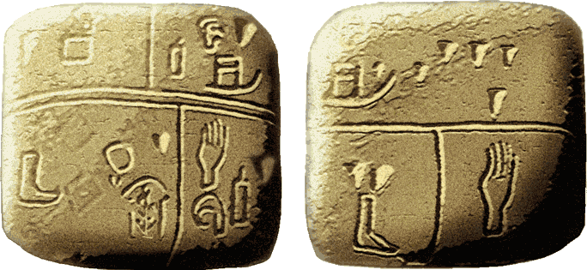
Hat ýazuwyň ýüze çykmagy
Merkezi Aziýada hat-ýazuwyň başlangyjy Türkmenistanda bürünç zamanynda, ýagny b.e. öň III müňýyllyklarda peýda bolupdyr. Ýurdumyzyň gadymy ýadygärlikleri öwrenilende tapylan toýun böleklerinde köp gaýtalanýan birnäçe bellikler bar. Şol bellikleriň hat-ýazuwyň ilkinji alamatlary bolaýmagy mümkin diýip alymlar çaklaýarlar.

Slide 19
Antropologiýa:
Taryh ylmynyň kömekçi pudaklarynyň ýene biri - antropologiýadyr. (adam baradaky ylym) Ol adamzadyň döreýşini, onuň ösüşini, gurluşyklary häzirki özgerişleri we adam jynsyny öwrenýän ylymdyr.
Antropologiýa ylmy arheologiýa, ýazuw taryhy, etnografiýa we dil ylymlary bilen bilelikde halklaryň öşüş meselesini çözýär.

Slide 20
Taryhyň esasy döwürleri:
1. Daş asyry adamzadyň kemala gelen dowry bolup, ilkidurmuş jemgyýeti gurluşyny doly öz içine alýar. Daş asyry hem öz gezeginde üç döwre bölünýär:
a) Paleolit – gadymy daş asyry. Türkmenistanyň çäginde paleolit iň gadymy döwürlerden başlanyp, b. e. öňki XI müňýyllyga çenli dowam edipdir. Bu döwrüň adamlary tebigat hadysalarynyň öňünde ejiz bolupdyrlar. Paleolit adamlarynyň esasy endikleri miweleri, kökleri ýygnamak, haýwanlary awlamak, balyk tutmak bolupdyr. Alymlar gadymy daş asyrynyň adamlaryna neandertal – wagşy adamlar diýip at berilýär.

Slide 21
Taryhyň esasy döwürleri:
b) Mezolit - orta asyry bolup, b. e. öňki XII-VII müňýyllygyň I ýarymyny öz içine alýar. Adamlar tebigatdan ody almagy we saklamagy başarypdyrlar, aragatnaşyk serişdesi bolan gepleşigi ýola goýupdyrlar, ok-ýaý ýasanyp, awçylyga başlapdyrlar.
ç) Neolit- täze daş asyry, takmynan, b. e. öňki VII müňýyllygyň ikinji ýarymyndan b. e. öňki V müňýyllygyň birinji ýarymyna çenli dowam edipdir. Ilkinji ekerançylyk obajyklary peýda bolupdyr. Maldarçylyk we senetçilik ýüze çykypdyr.

Slide 22
Taryhyň esasy döwürleri:
2.Mis asyry- b.e.öňki V müňýyllygyň ikinji ýarymy eneolit(gr. Enus-mis) asyry hasaplanýar. Bu döwürde adamlar misden zähmet gurallaryny ýasap başlapdyrlar.Eneolit-daş-mis asyry b.e.öňki 4 müňýyllygyň ahyryna çenli dowam edipdir.Türkmenistanda ilkinji suwaryş desgalary we sürümli ekerançylyk eneolit döwründe ýüze çykypdyr.
3.Bürünç asyry – b.e.öňki III müňýyllygyň başlaryndan II müňýyllygyň ahyryna çenli bolan döwri öz içine alypdyr. Adamlar galaýy bilen mis garyp bürünç almagy başarypdyrlar. Bürünçden ýasalan zähmet gurallary has berk bolupdyr. Altyndepe bürünç asyrynyň ajaýyp ýadygärligidir.

Slide 23
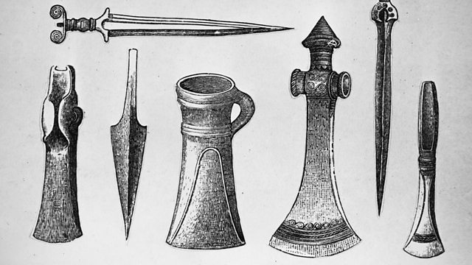

Slide 24
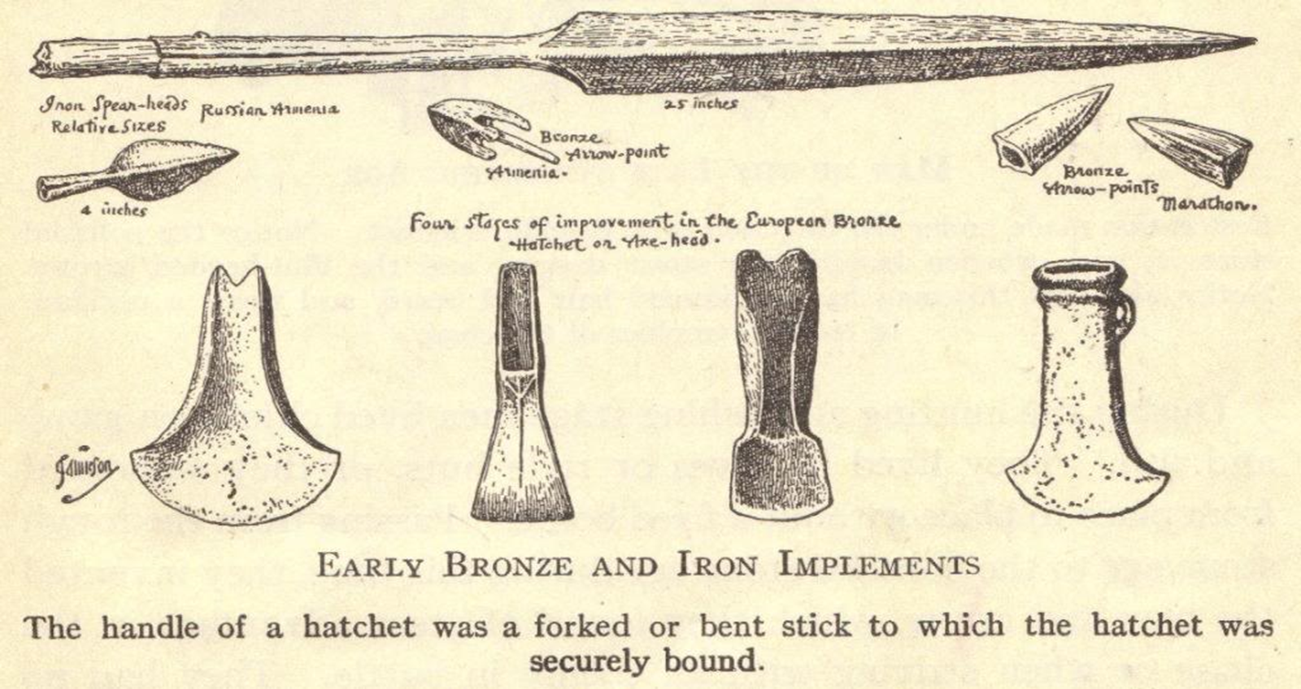

Slide 25
Taryhyň esasy döwürleri:
4. Demir asyry - b.e.öň II müňýyllygyň ahyrynda başlanýar. Demiriň tapylmagy we ulanylyp başlanmagy adamzat jemgyýetinde uly öwrülişik bolupdyr. Demir gurallar ekerançylygyň ösmegine uly itergi beripdir.

Slide 26
Türkmenistanyň Prezidentiniň türkmen taryhy düýpli öwrenmekde edýän tagallalary
Türkmenistanyň Prezidenti Gurbanguly BERDIMUHAMEDOW:
«Türkmenistan Änew, Altyndepe, Margiýana, Ürgenç, Maşat-Misirýan, Sarahs, Şährystan, Şähribossan, Amul, Namazdepe, Abywerd, Nusaý we köp sanly beýleki ýadygärlikler ýaly dünýä ylmynyň üns merkezinde duran, özüne müňýyllyklaryň taryhyny siňdiren ýüzlerçe arhitektura we arheologiýa ýadygärliklerine, medeni-ruhy gymmatlyklaryna baý ülke»

Slide 27
Türkmen taryhynyň dürli döwürlerini düýpli öwrenmek maksady bilen geçirilen halkara maslahatlar:
— «Hoja Ahmet Ýasawy we Gündogaryň sopuçylyk edebiýaty» atly halkara ylmy-amaly maslahat (2010-njy ýylyň 22-23-nji sentýabry).
— «Köneürgenç Türkmen döwleti we Merkezi Aziýa XIII asyryň birinji ýarymynda» atly halkara ylmy maslahat (2010-njy ýylyň 1-3-nji dekabry).
— «Bahaweddin Nagyşbendi we sopuçylyk edebiýaty» atly halkara ylmy maslahat (2011-nji ýylyň 1-2-nji dekabry).
— «Türkmenistanyň orta asyr şäherleri Ýewraziýa siwilizasiýasynyň ulgamynda» atly halkara ylmy maslahat (2012-nji ýylyň 28-30-njy marty).
— «Türkmenistanyň Konstitusiýasyna 20 ýyl: özygtyýarly döwleti gurmagyň taryhy tejribesi» atly halkara maslahat (2012-nji ýylyň 18-19-njy maýy).

Slide 28
Taryhymyzy öwrenen alymlar:
Hemra Ýusubow
Tirkiş Hojanyýazow
Annageldi Gubaýew
Ýegen Atagarryýew
Myrat Annanepesow
M.Ý. Masson
W.M. Masson
W. Sarianidi

Slide 29
2018-nji ýyly «Türkmenistan – Beýik Ýüpek ýolunyň ýüregi» ýyly diýip, yglan etmek hakynda Türkmenistanyň Prezidentiniň Karary, 2017-nji ýylyň 9-njy oktýabry
«Beýik Ýüpek ýolunyň ugrunda ýerleşen Türkmenistanyň çägindäki taryhy-medeni ýadygärliklerde 2018-2021-nji ýyllarda gazuw-agtaryş işlerini geçirmegiň we medeni mirasy ylmy esasda öwrenmegiň hem-de wagyz etmegiň Döwlet maksatnamasy» hem-de ady agzalan Döwlet maksatnamasyny amala aşyrmak boýunça ýerine ýetirilmeli çäreleriň Meýilnamasyny tassyklamak hakynda Türkmenistanyň Prezidentiniň Karary; 2017-nji ýylyň 15-nji dekabry

